Slide 1
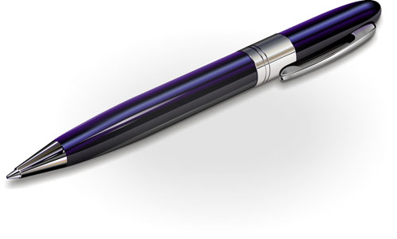
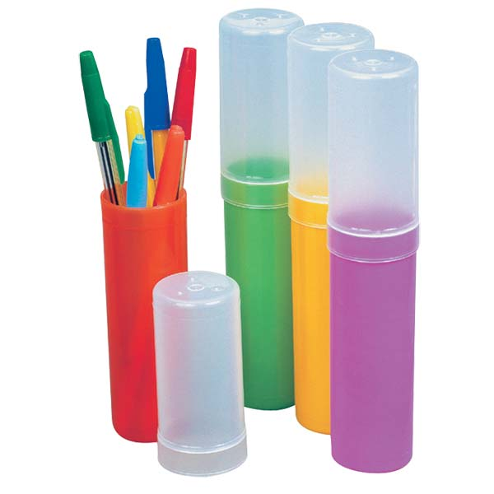
ШКОЛЬНЫЕ ПРИНАДЛЕЖНОСТИ

Slide 2
Учу английские слова, запомню я навек: портфель мой школьный это bag и сумка тоже - bag

Slide 3
По–английски каждый день называю ручку pen.

Slide 4
Я в тетради чертеж начертил
Карандашом по-английски pencil.

Slide 5
Стащила пенал мой лисица – fox, пенал по-английски - pencil box.

Slide 6
Книга твой надежный друг,
по-английски книга – book.

Slide 7
Списал упражнение в тетрадь я и вдруг
Услышал тетрадь – это copy book.

Slide 8
Сотру я в тетради морского краба, стереть мне поможет ластик – rubber.

Slide 9
Я имею портфель.
( У меня есть портфель.)

